Slide 1
Čísla a vzťahy
Trieda kačičky

Slide 2
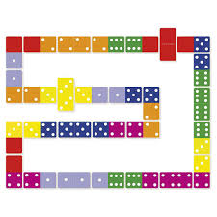
Farebné domino
Postup: nastrihajte rovnomerné pásiky z tvrdého papiera a čiarou určite polovicu. Nechajte deti vyfarbiť papierik jednu polovicu jednou farbou druhu druhou farbou. Čísla na ne nepíšeme iba ich vyfarbíme.
Postup hry: Zahrajte sa s detmi domino s rozdielom neprikladať čísla ale podľa farby. Rozdeľte si papieriky a hru môžete začať. Vyhráva hráč ktorý sa ako prvý zbaví kariet.

Slide 3
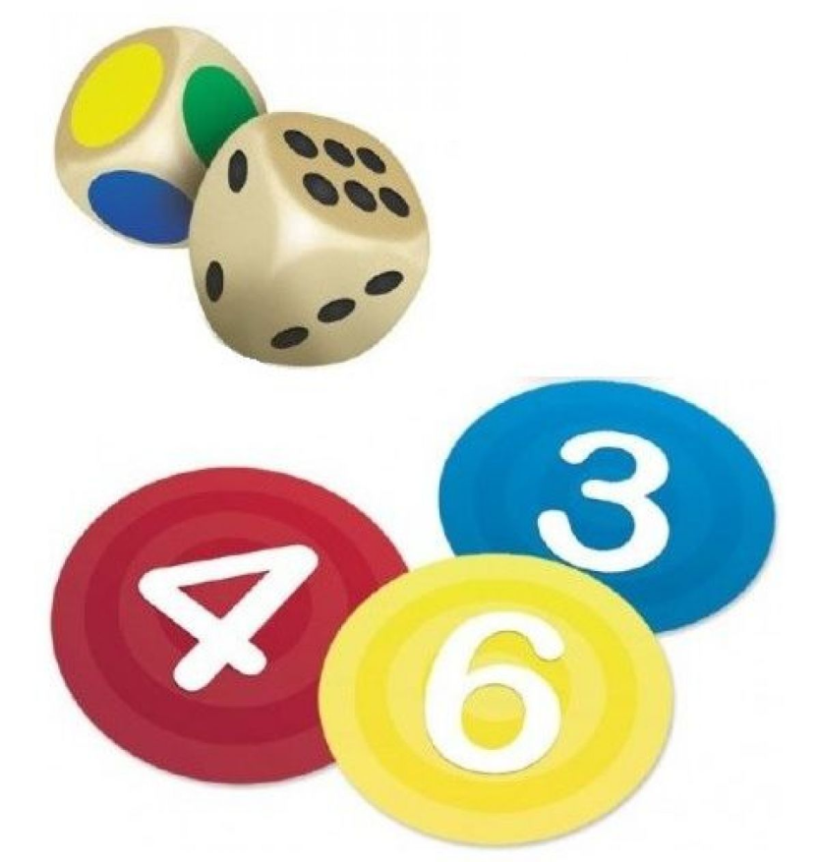
Hra Grabolo
Táto hra je jedna z najlepších na čísla a vzťahy
Postup: Dá sa zakúpiť aj hra grabolo ale dá sa aj jednoducho vyrobiť. Pripravíte si 36 bielych papierikov a necháte deti vyfarbiť každých 6 Indov farbou. Následne napíšete čísla od 1 do 6. pripravíte si kocku a farebnú kocku ak nemáte tak si ju vyrobíte s papiera a z každej strany nakreslíte rôzne faby.
Hracie karty sa zamiešajú a uložia sa číslom smerom hore, aby bolo vidieť farbu aj číslo.Jeden z hráčov hodí oboma kockami. Ak hodí napríklad číslo 2 a červenú farbu, všetci hráči pozrú na hracie karty. Hráč, ktorý ako prvý nájde kartičku danej farby a čísla, položí na kartu prst. Nemôžu ju chytiť do ruky a zdvihnúť. Hráč, ktorý bol prvý, si hraciu kartu vezme k sebe a otočí si ju hlavou dole, aby ostatní hráči nevideli číslo a farbu danej kartičky. Ak padne farba a číslo karty, ktorá už nie je medzi ostatnými, začína hádacia časť. Hráči majú možnosť hádať u koho daná karta je. Ak hráč uhádne, u ktorého hráča karta je, kartu získa pre seba. Naopak, ak neuhádne, musí dať jednu kartu zo svojej zbierky späť do hry. Vyhráva hráč, ktorý ako prvý najviac kartičiek.

Slide 4
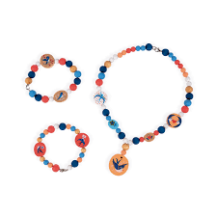
Navlečme si
Pomôcky: Koráliky, šnúrka na navliekanie , predloha
Postup: Dajte deťom pred seba koráliky s pripravenou šnúrkou a nechajte ich navliekať. Urobte však zmenu a nechajte ich navliekať podľa vaše ho návodu. Návod urobíte tak že nakreslíte guličky farebné ako si predstavujete aby za sebou išli a deti to podľa toho budú navliekať.

Slide 5
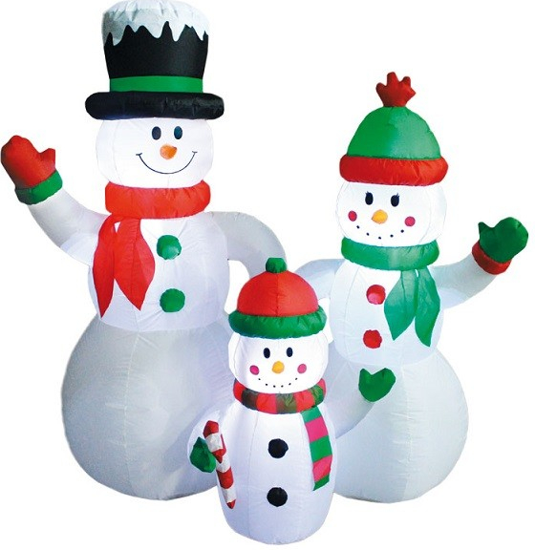
Pozrieme si video
Prekopírujte odkaz a pozrite si viedo
https://www.abcmaterskaskola.sk/a/zasnezene-cisla--vzdelavacie-video-s-ulohami--ukazka-1183/

Slide 6
Naučme sa básničku
Naučte deti básničku je krátka a jednoduchá veľmi pomáha rozvoju matematických predstáv. ☺
Malý počtár
Jeden, dva, tri, štyri, päť,
spočítam si všetko hneď.
Päť kvietočkov na lúke,
päť prštekov na ruke,
päť gulôčok v jednej jamke,
utekajme k našej mamke.
Jeden, dva, tri, štyri, päť,
už to vieme naspamäť

